Slide 1
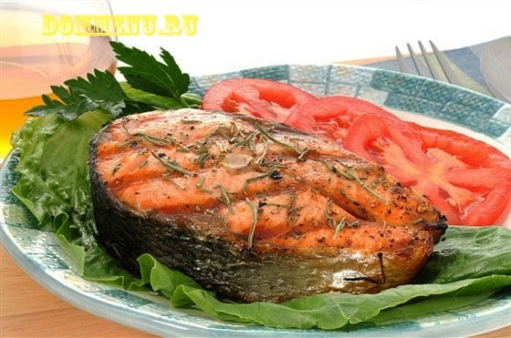
Нарушение пищевого поведения
Невролог: Т.В. Сороковикова

Slide 2
Пищевое поведение – ценностное отношение к пище и ее приему, стереотип питания в обыденных условиях и в ситуации стресса, поведение, ориентированное на образ собственного тела, и деятельность по формированию этого образа. (Менделевич, 2005)
Пищевое поведение включает в себя установки, формы поведения, привычки и эмоции, касающиеся еды, которые индивидуальны для каждого человека.

Slide 3
Актуальность
Ожирение - социальная проблема в странах с высоким уровнем экономического развития, включая Россию, в которых как минимум 30 % населения имеют избыточную массу тела.
За каждые 10 лет численность таких людей увеличивается на 10%.
При умеренном ожирении срок жизни сокращается на 3 – 5 лет, при явно выраженном лишнем весе – до 15 лет.
В 98 % всех случаев причиной является переедание, употребление пищи, богатой жирами и углеводами, и малоподвижным образом жизни. Оставшиеся 2 % случаев – это эндокринные заболевания.
C избыточным весом связано многократное повышение частоты развития артериальной гипертонии, инсулин - независимого сахарного диабета (ИНСД), атеросклероза и ишемической болезни сердца, остеохондроза позвоночника и полиартрита, дискинезии желчного пузыря, хронического холецистита и желчно-каменной болезни, различных опухолей и ряда других заболеваний.

Slide 4
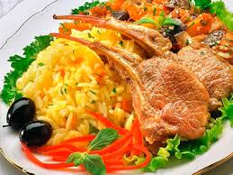
Пищевая потребность у человека является средством:
разрядки психоэмоционального напряжения;
чувственного наслаждения, выступающего как самоцель;
общения, когда еда связана с пребыванием в коллективе;
Самоутверждения (престижность пищи и «солидная» внешность);
поддержания определенных ритуалов или привычек (религиозные, национальные, семейные традиции);
компенсации неудовлетворенных потребностей (потребность в общении, родительской заботе и т. д.);
награды или поощрения за счет вкусовых качеств пищи;
удовлетворения эстетической потребности.

Slide 5
Классификация нарушений пищевого поведения
Экстернальное - стимулом к приему пищи становится не внутренние стимулы, т.е. голод, а внешние: вид пищи, ее аромат, приятная консистенция и др. Человек принимает пищу всегда, когда он ее видит и когда она ему доступна: за компанию, на улице и др.
Эмоциогенное - стимулом к приему пищи становится эмоциональный дискомфорт: тревога, раздраженность, обида или просто плохое настроение.
Ограничительное - человек бессистемно сидит на строгих диетах, которые сменяются продолжительными срывами и перееданием. В результате такого поведения человек находится в постоянном состоянии стресса, поскольку ограничивая себя, испытывает голод, а во время срывов – чувство вины.

Slide 6
Статистика заболеваний

Slide 7
Нарушения пищевого поведения:
Нервная анорексия;
Нервная булимия;
Компульсивное переедание;
Алиментарное ожирение;
Другие виды нарушений пищевого поведения.

Slide 8
Анорексия
Заболевание, в основе которого лежит нервно-психическое расстройство, проявляющееся навязчивым стремлением к похуданию, страхом ожирения.
Заболевание с высокой смертностью – погибает до 20% от общего числа пациентов.
Чаще у девочек подросткового возраста и молодых женщин.
У маленьких детей может быть вызвана нарушением режима и правил кормления, настойчивым перекармливанием.

Slide 9
Поведение при нервной анорексии может быть двух типов:
волевое, строгое соблюдение диет, постов, разного рода методик голодания;
на фоне попыток регулировать питание случаются приступы неконтролируемого переедания (булимии) с последующим стимулированием очищения (рвота, клизмы).

Slide 10
Симптомы нервной анорексии Проявления со стороны пищевого поведения:
навязчивое желание похудеть, несмотря на недостаточность (или соответствие норме) веса;
фатфобия (навязчивая боязнь лишнего веса, полноты);
навязчивые идеи, связанные с едой, фанатичный подсчет калорий, сужение интересов и фокусировка их на вопросах похудения;
регулярный отказ от еды, мотивируемый отсутствием аппетита или недавним принятием пищи, ограничение её количества (аргумент – «я уже сыт(а)»);
превращение приемов пищи в ритуал, особо тщательное пережевывание (иногда проглатывание не жуя), сервировка маленькими порциями, нарезка мелкими кусочками;
избегание мероприятий, связанных с приемом пиши, психологический дискомфорт после еды.

Slide 11
Другие поведенческие признаки:
стремление к повышенной физической нагрузке, раздражение, если не получается выполнить упражнения с перегрузкой;
предпочтительный выбор просторной мешковатой одежды (чтобы скрыть свой мнимый лишний вес);
жесткий, фанатичный, не способный к гибкости тип мышления, агрессивность в отстаивании своих убеждений;
склонность к избеганию общества, уединению.

Slide 12
Психическое состояние:
угнетенное состояние психики, депрессии, апатии, снижение способности к сосредоточению, работоспособности, уход в себя, зацикленность на своих проблемах, недовольство собой, своей внешностью и своими успехами в похудении;
часто – психологическая лабильность, нарушения сна;
ощущение утраты контроля над своей жизнью, неспособности к активной деятельности, тщетности усилий;
анорексик не считает, что он болен, отказывается от необходимости лечения, упорствует в отказе от пищи.

Slide 13
Физиологические проявления
масса тела значительно (более 30%) ниже возрастной нормы;
слабость, головокружение, склонность к частым обморокам;
рост тонких и мягких пушковых волос на теле;
снижение сексуальной активности, у женщин расстройство менструального цикла вплоть до аменореи и ановуляции;
слабое кровообращение и, как следствие, постоянное чувство холода.

Slide 14
Прогноз при анорексии
Как правило, активный курс психотерапии занимает от одного до трех месяцев, параллельно идет нормализация веса.
При правильном лечении пациенты и после окончания терапии продолжают нормально питаться и прибавлять в весе, но случаи рецидивов анорексии нередки. Некоторые больные проходят по несколько психотерапевтических курсов и продолжают возвращаться на порочный путь заболевания.
Полное выздоровление отмечается менее чем у половины лиц, страдающих анорексией.

Slide 15
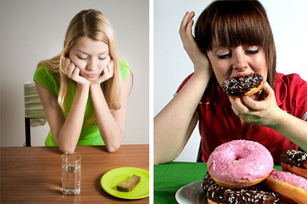
Булимия
Это заболевание, в основе которого лежит нервно-психическое расстройство, проявляющееся в неконтролируемом потреблении пищи, сосредоточенности на еде, калориях, весе.

Slide 16
Классификация булимии
первичную булимию, неконтролируемое желание употреблять пищу, постоянный голод;
булимию, как следствие анорексии – у анорексиков могут возникать приступы неконтролируемого переедания с последующим чувством вины и вызыванием рвоты, а также другими попытками очищения.
Булимия может протекать двумя способами:
больные после приступов обжорства применяют методы очищения – рвоту, слабительное, клизмы;
больные не занимаются очищением желудка от употребленной еды, а стараются контролировать свой вес диетами, с которых регулярно срываются в обжорство, после чего лишь усугубляют условия ограничения питания.

Slide 17
Причины булимии:
Недостаток питательных веществ в организме (постоянное соблюдение диет).
Наследственная предрасположенность (повышенная чувствительность пищевых рецепторов и генетический сбой).
Повышенная эмоциональность (на фоне как отрицательных, так и положительных эмоций уходит много энергии).
Депрессия (подвержены женщины, которые чересчур обеспокоены своим внешним видом). В этом случае одновременно с пищей они принимают мочегонные и слабительные средства, которые в больших количествах губительно влияют на организм.
У взрослого человека - на фоне психологических травм, которые были получены еще в детстве (недостаток любви и внимания, недоедание, плохие отношения с родителями).

Slide 18
Симптомы
Поведенческие признаки:
употребление большого количества еды, плохое пережевывание, заглатывание кусками, торопливость в еде;
после приема пищи булемик может отправится в туалет, чтобы вызвать рвоту;
замкнутый образ жизни, скрытность, признаки психологического нездоровья.
Физиологические признаки:
перепады веса – больной то поправляется, то резко худеет;
слабость, пониженная энергетика, общее нездоровье;
склонность к воспалению горла и глотки (ангины, фарингиты);
болезни органов пищеварения, обменные расстройства;
стоматологические заболевания, как следствие регулярной рвоты;
усиленное слюноотделение, гипертрофия слюнных желез;
дерматиты, дряблость кожи, признаки обезвоживания.
Практически всегда больные отказываются замечать у себя признаки болезни, считают, что проблемы питания они могут решить с помощью волевых усилий.

Slide 19
Осложнения булимии
Осложнения со стороны ротовой полости (кариес, пародонтоз, разрушение зубной эмали).
Охриплость в результате регулярного вызова рвоты, травмы слизистой верхних дыхательных и пищеварительных путей;
Возможно развитие паротита;
Гинекологические расстройства (нарушения цикла вплоть до аменореи);
Пищеварительные расстройства (хронические гастриты, энтериты, нарушения перистальтики кишечника, нарушения функций поджелудочной железы и печени и др.);
Эндокринные заболевания (сахарный диабет, гипотериоз, надпочечниковая недостаточность), метаболический синдром, расстройство водно-электролитного баланса.

Slide 20
Прогноз при булимии
Прогноз связан с психологическим состоянием пациента и эффективностью лечения.
При неэффективности терапии и отказе от нее прогноз неблагоприятен – развиваются осложнения, затрагивается сердечно-сосудистая система. Смерть может наступить от сердечной недостаточности, разрыва желудка, внутренних кровотечений, а так же угнетение психики может толкнуть больного на самоубийство.
При регулярной терапии и выправлении психологических расстройств прогноз благоприятен. Возможны спонтанные излечения вследствие сильных положительных душевных потрясений.

Slide 21
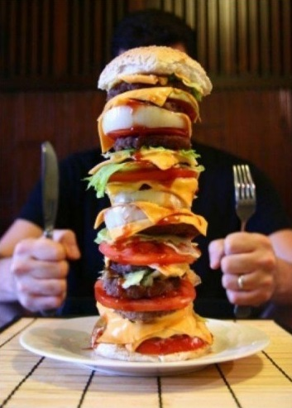
Компульсивное переедание
Расстройство, которое характеризуется неконтролируемыми потреблениями пищи несколько раз в день, не имеющими никакого отношения к физиологическому чувству голода и насыщения организма.
Приводит к ожирению.

Slide 22
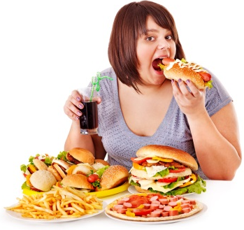
Основные причины
Биологические (заболевания гипоталамуса, генетические мутации и др.)
Социальные (культ стройности и как следствие – негативные эмоции; поощрения едой, особенно дети; критика фигуры и др.)
Психологические (депрессия, низкая самооценка, стрессовые события и чувство одиночества).

Slide 23
Симптомы переедания
Поведенческие симптомы :
Невозможность прекратить есть или контролировать то, что вы едите
Быстро поедание большого количества пищи
Питание даже тогда, когда вы сыты
Сокрытие или накопление пищи, чтобы поесть позже в тайне
Обычное питание рядом с другими людьми, но жор в одиночестве.
Питание непрерывно в течение всего дня, без каких-либо запланированных приемов пищи.

Slide 24
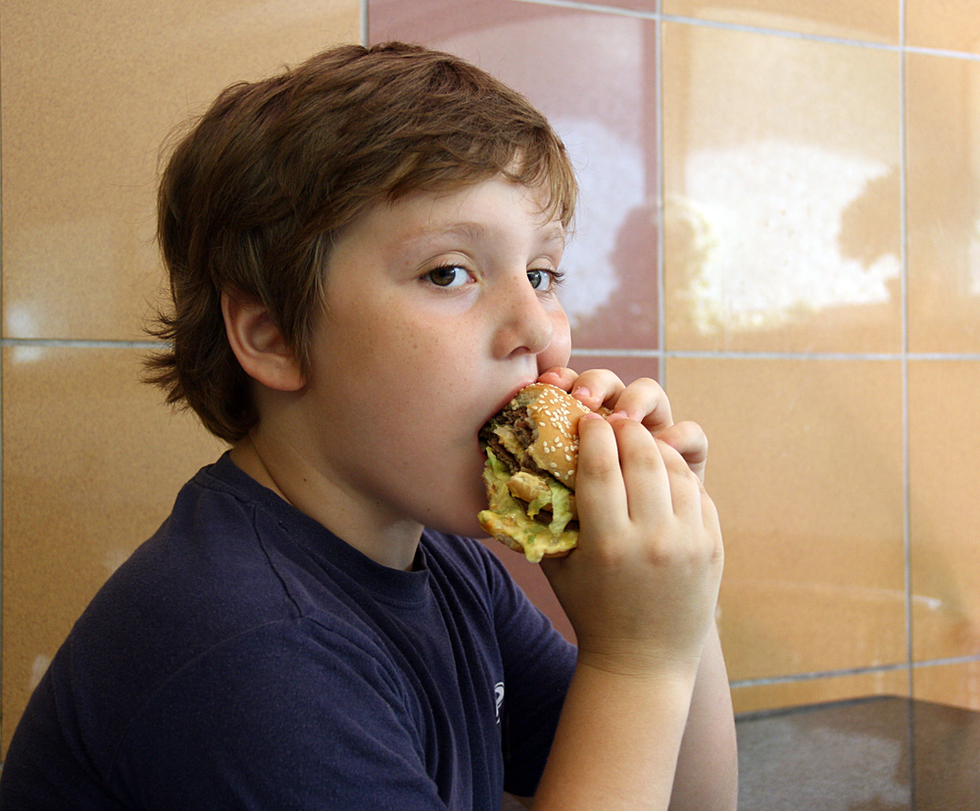
Симптомы переедания
Эмоциональные симптомы:
Чувство стресса или напряжения, которые высвобождаются только едой.
Смущение по поводу того, сколько вы едите
Чувство как будто вы на автопилоте во время переедания.
Отсутствие чувства удовлетворения, сколько бы вы не съели.
Чувство вины, отвращение, или депрессия после переедания.
Отчаяние по поводу возможности контролировать вес и привычки питания.

Slide 25
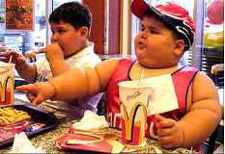
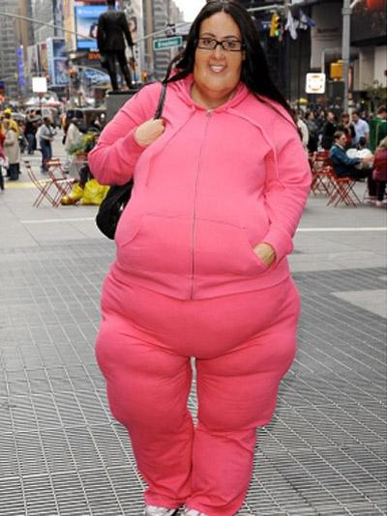
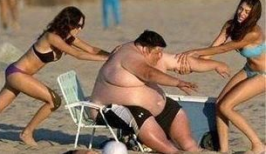
Последствия
• Повышение уровня холестерина в крови
• Заболевания желчного пузыря • Сахарный диабет 2-го типа • Онкологические болезни • Гипертония • Остеоартрит • Суставные и мышечные боли • Проблемы с желудочно-кишечным трактом • Менструальные нарушения у женщин • Болезни сердечнососудистой системы • Депрессия • Бессонница • Суицидальные мысли • Ожирение

Slide 26
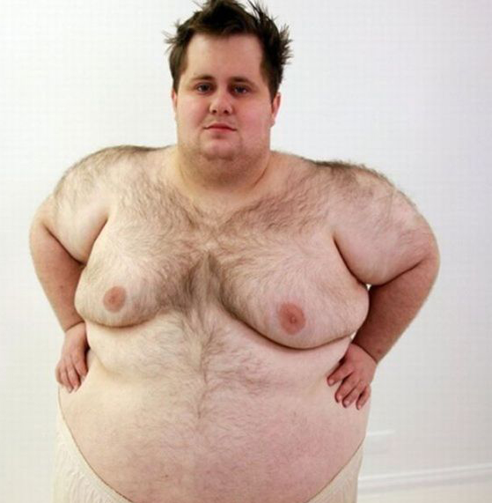
Алиментарное ожирение
Ожирение - патологическое состояние, характеризующееся увеличением массы тела за счет избыточного отложения жира в организме.
Алиментарное ожирение – это пищевое или первичное ожирение.
Степени:
1 степень – 20-29%
2 степень – 30-49%
3 степень – 50-99%
4 степень – более 100%
Виды:
Андроидное (по мужскому типу) Гиноидное (по женскому типу) Смешанное

Slide 27
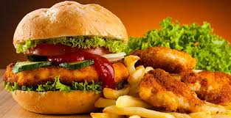
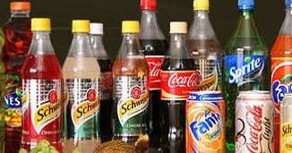
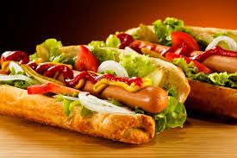
Основные причины ожирения
неправильное, несбалансированное, избыточное питание;
малоподвижный, в основном сидячий, образ жизни;
психологические факторы.

Slide 28
Факторы, способствующие ожирению:
Недостаток физической активности
Генетическая предрасположенность
Метаболизм
Активность фермента липопротеинплазы (LPL)
Соотношение между коричневой и желтой жировой тканью
Частота потребления пищи
Состав пищевого рациона
Подбор пищевых продуктов в рационе питания
Влияние стрессовых ситуаций на увеличение веса

Slide 29
Психологические особенности:
высокая тревожность;
несоответствие своему идеалу и неадекватная самооценка;
наличие чувства внутренней пустоты, потерянности, подавленности;
склонность к соматизации и чрезмерное беспокойство за состояние своего здоровья;
сложности в межличностных взаимоотношениях, стремление уклониться от социальных контактов и обязанностей;
психастенические симптомы: «отсутствие сил», психологический дискомфорт, плохое самочувствие;
сильное чувство вины после эпизодов переедания

Slide 30
Основные типы пищевого поведения
Приступообразное питание: аппетит появляется внезапно, еда поглощается экстатически, это состояние подобно опьянению (что иногда даже называют «оральном оргазмом», поглощается невероятное количество пищи, лишь тогда наступает удовлетворенность.
2. Постоянное питание: аппетит появляется с утра, при пробуждении, и сопровождает человека в течение всего дня. При этом человек всегда хочет и может есть.
3. Отсутствие сытости: в отличие от других случаев, здесь аппетит не заставляет принимать пищу. Но с началом еды появляется аппетит, заставляющий поглощать огромные количества пищи.
4. Ночное питание: при этом голод появляется лишь вечером. Он не насыщается, сколько бы человек ни ел. Больной с трудом засыпает или часто просыпается, ест, снова ложится спать и на следующее утро страдает отсутствием аппетита

Slide 31
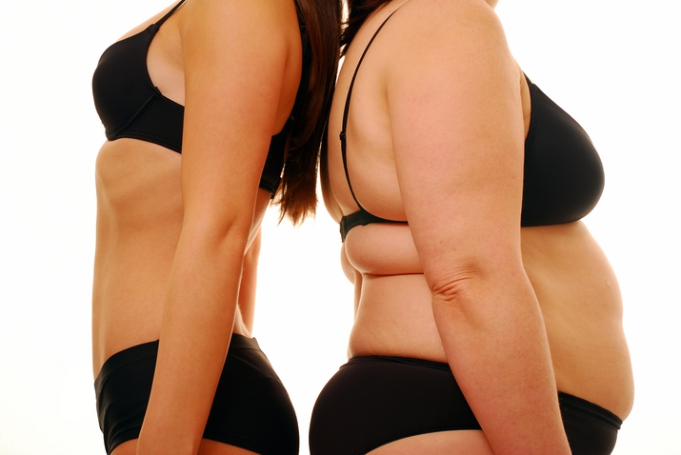
Прогноз
Благоприятен в случае выполнения больным лечебных и профилактических рекомендаций.
При гипоталамическом и эндокринном ожирении прогноз зависит от основного заболевания.

Slide 32
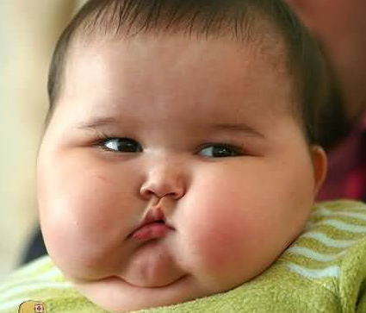
Нарушение пищевого поведения у детей
Ожирение у детей – хроническое нарушение обмена веществ, сопровождающееся избыточным отложением жировой ткани в организме.
Формы ожирения у детей:
1. Первичное
экзогенно-конституциональное
(связанное с наследственной предрасположенностью);
алиментарное (связанное с погрешностями в питании).
Критические периоды развития: раннем детском возрасте (до 3-х лет), дошкольном возрасте (5-7 лет) и периоде полового созревания (от 12 до 16 лет).
2. Вторичное.

Slide 33
Причины развития ожирения
Переедание – употребление в пищу высококалорийных продуктов (сдобные изделия, выпечка, кондитерские сладости), культ и традиции «многоядения» в семье, избыточный вес у родителей, неправильный прикорм грудных детей;
Малоподвижность. Сидячие игры, лежание днем, долгий просмотр телевизора и нахождение за монитором компьютера;
Наследственные и генетические заболевания;
Травмы, хирургическая патология, воспалительные заболевания мозга,
Опухоли головного мозга, гипофиза
У детей и подростков огромную роль
играют психологические факторы.

Slide 34
Последствия ожирения у детей
Сердечно-сосудистая система – гипертоническая болезнь, ишемическая болезнь сердца, атеросклеротические изменения сосудов, болезни с хронической сердечной недостаточностью.
Желудочно-кишечный тракт – гастрит, дуоденит, воспаление желчного пузыря и протока, панкреатит. У детей развивается ожирение печени с замещением жировой тканью её нормальных клеток. Формируется печеночная недостаточность.
Опорно-двигательный аппарат – изменения в костной ткани, деформация костей и суставов, развивается плоскостопие, «Х» или «О»-образная деформация ног.
Эндокринная система – сахарный диабет.
Нервная и психическая системы – расстройства сна, затрудненное дыхание, храп во сне. Формируются неврозы, астенические состояния, комплексы неполноценности.
На фоне насмешек у больных детей и подростков формируется депрессия, которая может приводить к серьезным осложнениям со стороны психики, стимулировать начало употребления алкоголя и наркотиков.
У девочек часто развивается бесплодие.

Slide 35
Принципы правильного пищевого поведения
Не надо поощрять детей едой. Если ребенок заслужил поощрение, необходимо дать ему ответную эмоцию - обнять, приласкать, поцеловать.
Не нужно насильно кормить ребенка, руководствуясь общими нормами. Необходимо позволить ребенку есть столько, сколько он хочет, и не впихивать в малыша обед любой ценой.
Если ребенок принципиально отказывается есть какой-то вид продуктов, значит этот продукт ребенку, скорее всего, не нужен. В случае хороших анализов, необходимо позволить ребенку есть то, что он хочет.
Прием пищи следует сделать интересным и познавательным для ребенка — еда в интересной яркой посуде, подложка с любимым героем мультфильма.
Чтобы стать хорошими родителями не надо перекармливать ребенка, достаточно отложить телефон, выключить телевизор и компьютер и просто поиграть с малышом.
Еда, ребенок и телевизор - несовместимы. Не запихивайте в малыша обед, отвлекая его любимыми передачами.

Slide 36
Формирование фундамента пищевого поведения у новорожденых
Есть нужно тогда, когда хочется, и столько, сколько хочется.
Еда — это еда. А не средство успокоения, отвлечения, развлечения, игры и т.п.

Slide 37
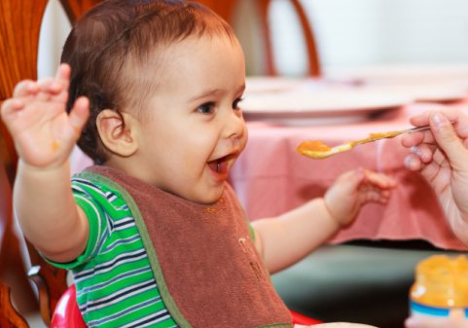
Правила введения прикорма
Начните прикорм с несладких и несолёных блюд (пюре из гипоаллергенных овощей: кабачка, цветной капусты, брокколи). Некоторые врачи советуют начинать с безмолочных несладких каш.
Давать прикорм следует до молока или смеси. Если кроха морщится от первой ложки, не пытайтесь впихнуть в него прикорм. Дайте ему время привыкнуть: предлагайте одно и то же питание в течение нескольких дней. Если ребёнок так и не проявил желание продолжить трапезу, попробуйте с другим блюдом.
Ни в коем случае не старайтесь отвлечь внимание крохи и впихнуть ему ложку. Чтение книг, песни и танцы родителей, игры и просмотр мультфильмов в процессе еды. В этом случае ребёнок не концентрируется на пище, и своих ощущениях (голоден он или насытился), то есть ни о каком правильном пищевом поведении речи не идёт.

Slide 38
Питание детей после года
Садитесь за стол всей семьёй. Так он будет охотнее кушать и быстрее научится пользоваться столовыми приборами.
Малыша лучше сажать в высоком стульчике за большой стол.
Ешьте при нём то, что ему можно попробовать: овощи, фрукты, мясо, гарниры, каши.
Не давайте ребёнку смотреть мультики или читать книги во время еды и сами не подавайте плохой пример (телефон и планшет приравниваются к телевизору).
Постарайтесь отказаться от перекусов (питьё, небольшой фрукт или овощ).
Купите ребёнку собственную посуду, фартучек и предложите есть самостоятельно.
Уделяйте внимание сервировке и оформлению блюда.
Разработайте грамотное меню. После года у ребёнка начинают проявляться пищевые пристрастия. Комбинируйте разные продукты в одном блюде (любимые с не самыми любимыми), предлагайте компромиссные решения (любимый кабачок после кусочка мяса).
Готовьте основное блюдо из того, что малыш точно съест.
Предлагайте ребёнку несколько равноценных вариантов на выбор.
Не кормите ребёнка жареным, острым, жирным, ограничьте соленья и сладости.
Сладости следует давать только после еды, а не вместо неё.

Slide 39
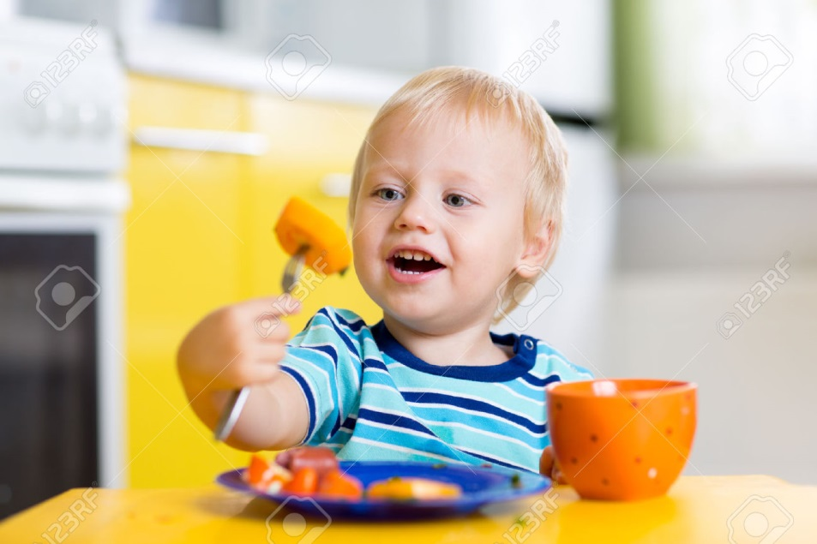
Если у ребёнка уже сформировалось неправильное пищевое поведение,
— его можно и нужно корректировать на любом этапе.

Slide 40
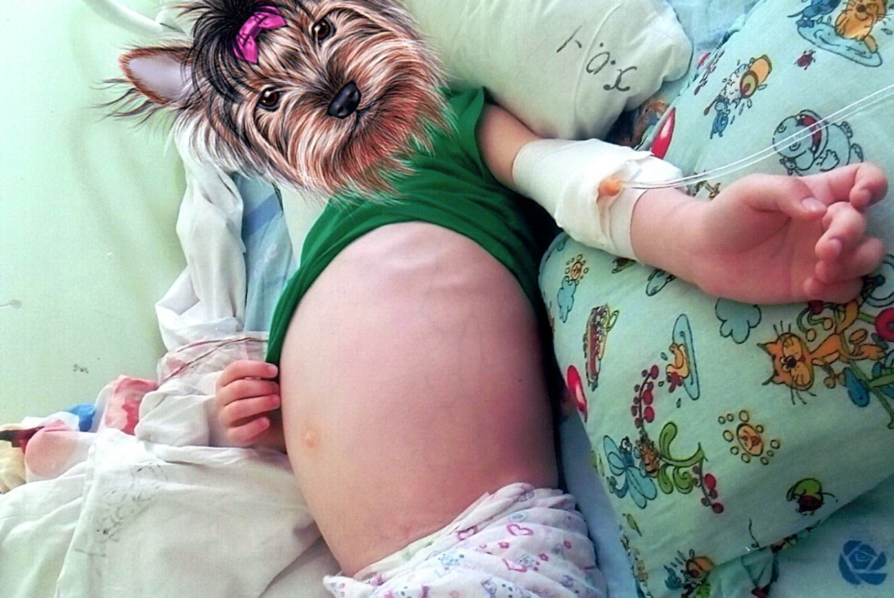

Slide 41
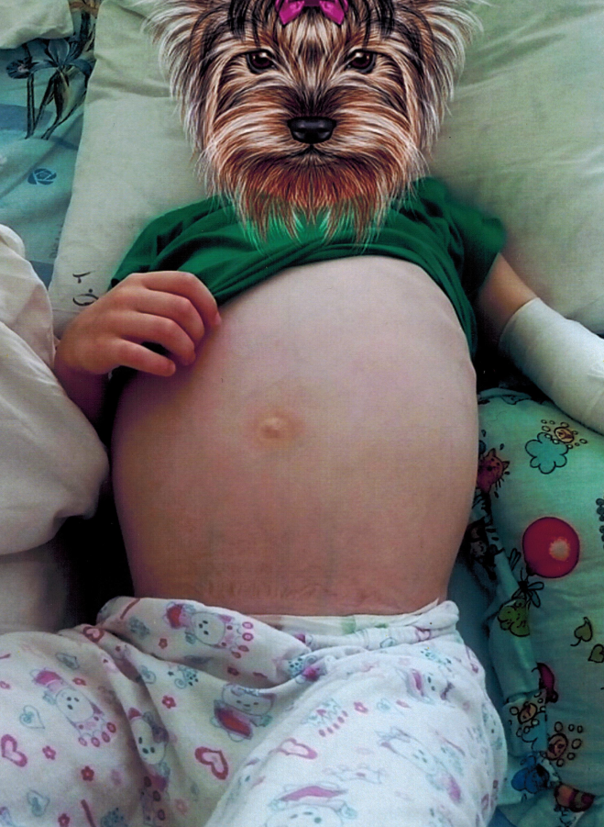
На консультацию к ребенку 4-х лет в отделение дневного стационара был приглашен невролог в связи с жалобами на выраженное вздутие живота, усиливающееся к вечеру, заглатывание воздуха, отрыжку, запоры.
Из анамнеза : ребенок наблюдается неврологом с рождения по поводу перинатального поражения ЦНС, синдрома повешенной нервно- рефлекторной возбудимости, синдрома вегетативно-висцеральных нарушений. Речевое развитие шло с задержкой, поведение с элементами агрессии; коммуникативная сфера изменена: с детьми общался крайне избирательно.
В июле 2016 года Консультирован неврологом ЦКБ , выставлен диагноз : общее недоразвитие речи 2-3 уровня на фоне задержки психического развития. Аэрофагия.

Slide 42
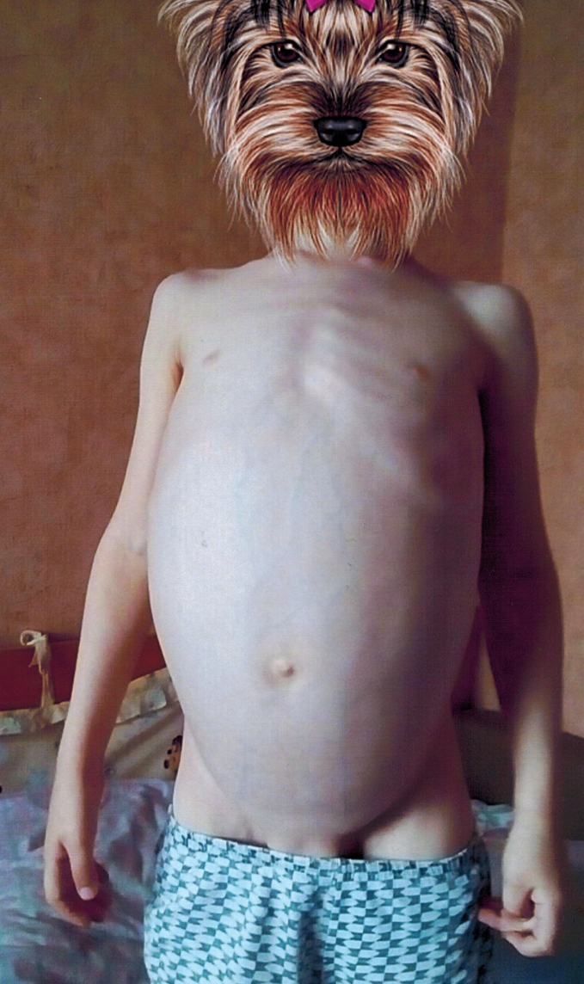
В тоже время был проконсультирован зав отделением детской хирургии профессором И.В.Киргизовым , который поставил диагноз: Аэрофагия как Функциональное расстройство в форме привычного стереотипного поведения в рамках атипичного аутизма.
Ребенку были назначены нейролептики , которые мама не давала, почитав инструкцию.
При осмотре : в контакт не вступает, взгляд отрешенный, просьбы не выполняет, тесная симбиотическая связь с мамой.
В неврологическом статусе: без очаговой симптоматики. Обращают на себя внимание очень высокие сухожильные рефлексы, выраженный метеоризм. У ребенка заподозрено шизотипическое расстройство поведение (F 21.0), соответственно данный ребенок был направлен на консультацию к детскому психиатру, клиническому психологу, которые подтвердили данный диагноз, были назначены соответствующие препараты.

Slide 43
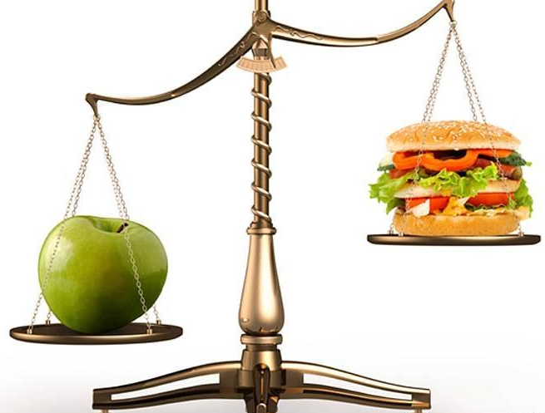
Спасибо за внимание!

